Slide 1

Simbolismo
Turma: ADM3AM Prof: Chico Arruda

Slide 2

Simbolismo
O marco do simbolismo foi a publicação da obra As flores do mal (1857), do poeta francês Charles Baudelaire. O livro provocou escândalo na época, pois mexeu em temas que eram tabus tanto culturais, quanto poéticos.
O poeta questionou as estéticas que enquadram temas fixos, como o ideal, a natureza, a beleza feminina, a harmonia e o bem. A beleza deveria ser extraída de qualquer situação, inclusive do mal.

Slide 3
Contexto artístico e literário
No final do século XIX, enquanto ainda vigorava a onda do cientificismo e do materialismo, que possibilitou o desenvolvimento das estéticas realistas e naturalistas, surgia um grupo de artistas e pensadores que questionava a capacidade absoluta da ciência e da razão em explicar e resolver todos os fenômenos em torno do homem.

Slide 4
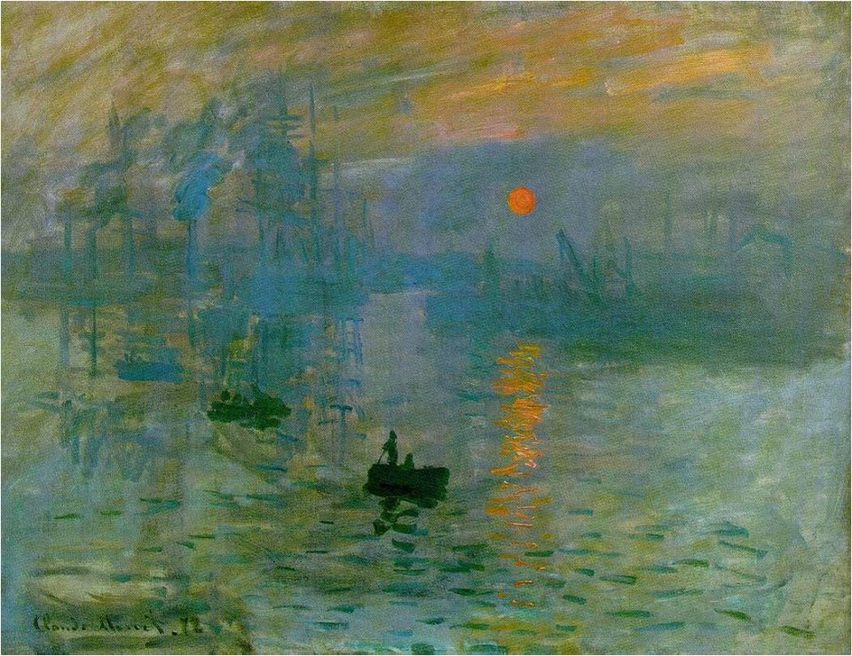
MONET, Claude. Impressão do Sol Nascente (1873).

Slide 5
Pintura Impressionista
Nas artes plásticas, a nova preocupação dos pintores consistiu em captar o dinamismo que a ciência, a técnica e a modernidade havia introduzido no cotidiano das pessoas por meio de obras que exprimem o efêmero, isto é, a rapidez e a constante variação da realidade. Essa nova percepção técnica é chamada de Impressionismo.

Slide 6
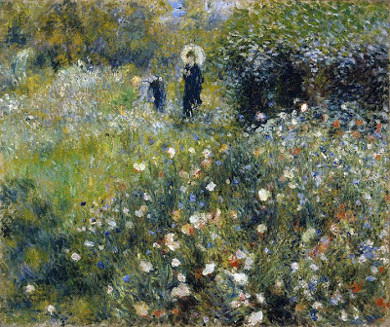
RENOIR, Auguste. Mulher com para-sol no jardim (1875).

Slide 7
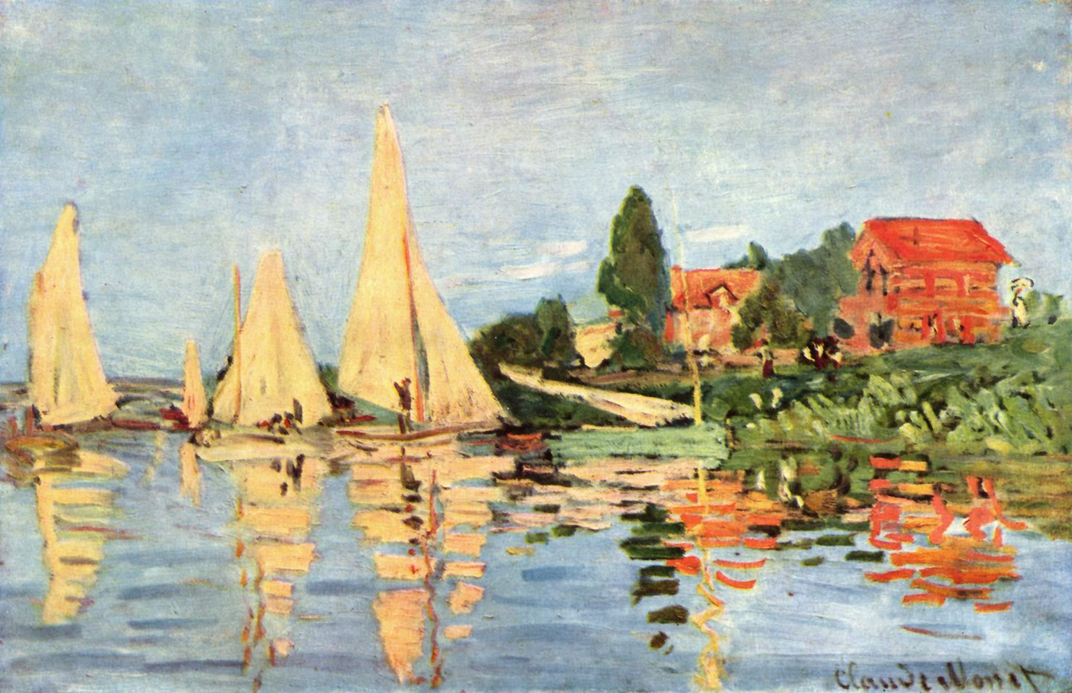
MONET, Claude. Regata em Argenteuil (1872).

Slide 8
Pintura Simbolista
A pintura simbolista surgida em 1890, caracteriza-se pela abordagem alegórica e mística de variados temas. Os pintores tentavam demonstrar, na tela, a essência sentimental das personagens e cenários. Há a tentativa de representar o irracional e o espiritual do ser humano. Os nomes mais representativos são: Odilon Redon, Gustav Klimt, Gustave Moreau, Carlos Schwabee Maurice Denis.

Slide 9
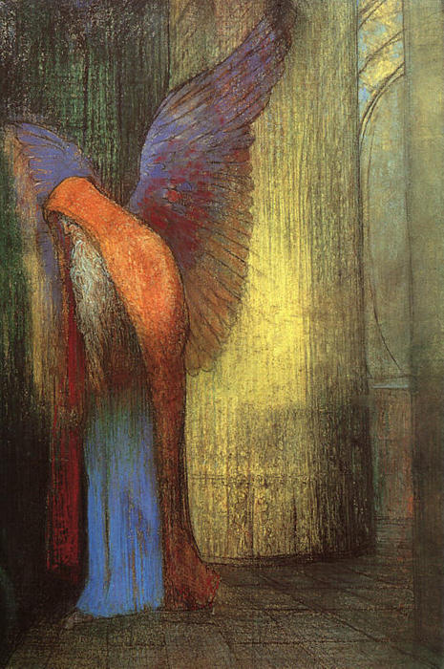
Na tela uma aura sombria e enigmática. O pintor francês sugere-nos uma alegoria do tempo com um homem bastante velho e alado (dotado de voar).
REDON, Odilon. Velho alado com uma longa barba branca (1895).

Slide 10
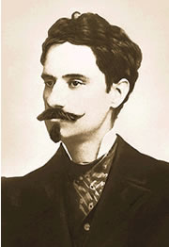
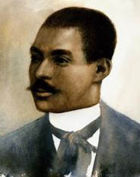
Simbolismo no Brasil
O simbolismo iniciou-se em 1893 com a publicação de Missal e Broquéis, de Cruz e Sousa. Destaca-se alem de Cruz e Sousa o poeta mineiro Alphonsus Guimaraens.
Tem como características buscar a essência do homem, faz uso de sinestesias, dicotomia corpo e alma, aliterações e musicalidade.

Slide 11
Cruz e Sousa
Estrutura formal (uso de sonetos, rimas ricas);
Uso de tom mais musical;
Riqueza de vocabulário;
Jogo de sinestesias e antíteses;
Temática existencial e filosófica;
Pessimismo e tédio;
Obsessão pela imprecisão, pela pureza;
Preferência pela cor branca: neve, espuma, nuvem, brilhante.
Sensualidade e subjetividade;

Slide 12
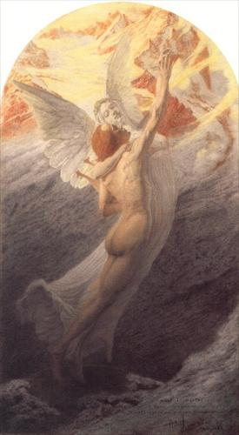
ANTÍFONA
Ó Formas alvas, brancas, Formas claras
De luares, de neves, de neblinas!
Ó Formas vagas, fluidas, cristalinas...
Incensos dos turíbulos das aras
Formas do Amor, constelarmante puras,
De Virgens e de Santas vaporosas...
Brilhos errantes, mádidas frescuras
E dolências de lírios e de rosas ...
Indefiníveis músicas supremas,
Harmonias da Cor e do Perfume...
Horas do Ocaso, trêmulas, extremas,
Réquiem do Sol que a Dor da Luz resume...
Visões, salmos e cânticos serenos,
Surdinas de órgãos flébeis, soluçantes...
Dormências de volúpicos venenos
Sutis e suaves, mórbidos, radiantes ...
Infinitos espíritos dispersos,
Inefáveis, edênicos, aéreos,
Fecundai o Mistério destes versos
Com a chama ideal de todos os mistérios.
(...)
SCHWABE, Carlos. O ideal. (1902).

Slide 13
Alphonsus Guimaraens
Temática religiosa, do amor, da morte;
Versos melancólicos e musicais;
Figura em seus versos, anjos, serafins, cores roxas e virgens mortas;
A morte como caminho de aproximação do amor e de Maria (figura religiosa);

Slide 14
Alphonsus Guimaraens
Ismália
Quando Ismália enlouqueceu,
Pôs-se na torre a sonhar...
Viu uma lua no céu,
Viu outra lua no mar.
No sonho em que se perdeu,
Banhou-se toda em luar...
Queria subir ao céu,
Queria descer ao mar...
E, no desvario seu,
Na torre pôs-se a cantar...
Estava longe do céu...
Estava longe do mar...
E como um anjo pendeu
As asas para voar. . .
Queria a lua do céu,
Queria a lua do mar...
As asas que Deus lhe deu
Ruflaram de par em par...
Sua alma, subiu ao céu,
Seu corpo desceu ao mar...

Slide 15
Augusto dos Anjos
Não é, didaticamente, um poeta simbolista, mas considerado um Pré-Modernista. Entretanto, a escrita de Augusto dos Anjos mantém uma relação muito forte com o simbolismo, parnasianismo e outras estéticas literárias não sendo possível encerrá-lo numa determinada escola literária;
Poesia existencial e filosófica;
Utiliza de termos científicos e médicos na sua poesia;
Melancolia e pessimismo;
Forma rígida, versos realistas;
Cético quanto ao amor.

Slide 16
Versos Íntimos - Augusto dos Anjos
Vês?! Ninguém assistiu ao formidável
Enterro de tua última quimera.
Somente a Ingratidão — esta pantera —
Foi tua companheira inseparável!
Acostuma-te à lama que te espera!
O Homem, que, nesta terra miserável,
Mora, entre feras, sente inevitável
Necessidade de também ser fera.
Toma um fósforo. Acende teu cigarro!
O beijo, amigo, é a véspera do escarro,
A mão que afaga é a mesma que apedreja.
Se a alguém causa inda pena a tua chaga,
Apedreja essa mão vil que te afaga,
Escarra nessa boca que te beija!

Slide 17
Idealismo - Augusto dos
Anjos
Falas de amor, e eu ouço tudo e calo
O amor na Humanidade é uma mentira.
É. E é por isto que na minha lira
De amores fúteis poucas vezes falo.
O amor! Quando virei por fim a amá-lo?!
Quando, se o amor que a Humanidade inspira
É o amor do sibarita e da hetaíra,
De Messalina e de Sardanapalo?
Pois é mister que, para o amor sagrado,
O mundo fique imaterializado
— Alavanca desviada do seu fulcro —
E haja só amizade verdadeira
Duma caveira para outra caveira,
Do meu sepulcro para o teu sepulcro?!

Slide 18
Idealismo - Augusto dos
Anjos
O homem por sobre quem caiu a praga
Da tristeza do Mundo, o homem que é triste
Para todos os séculos existe
E nunca mais o seu pesar se apaga!
Não crê em nada, pois, nada há que traga
Consolo à Mágoa, a que só ele assiste.
Quer resistir, e quanto mais resiste
Mais se lhe aumenta e se lhe afunda a chaga.

Slide 19
Idealismo - Augusto dos
Anjos
Sabe que sofre, mas o que não sabe
E que essa mágoa infinda assim não cabe
Na sua vida, é que essa mágoa infinda
Transpõe a vida do seu corpo inerme;
E quando esse homem se transforma em verme
É essa mágoa que o acompanha ainda!

Slide 20
Conclusão
O simbolismo é um movimento estético que se manifesta em diversas formas artísticas. No Brasil, em especial, começa em 1893 com Cruz e Sousa, mas antes disso já se produzia poesia com vertentes simbolista.
Estética caracterizado pela sugestão que faz da realidade e não a representação.
Principais autores no Brasil são Cruz e Sousa, Alphonsus Guimaraens e Augusto dos Anjos.

